Slide 1
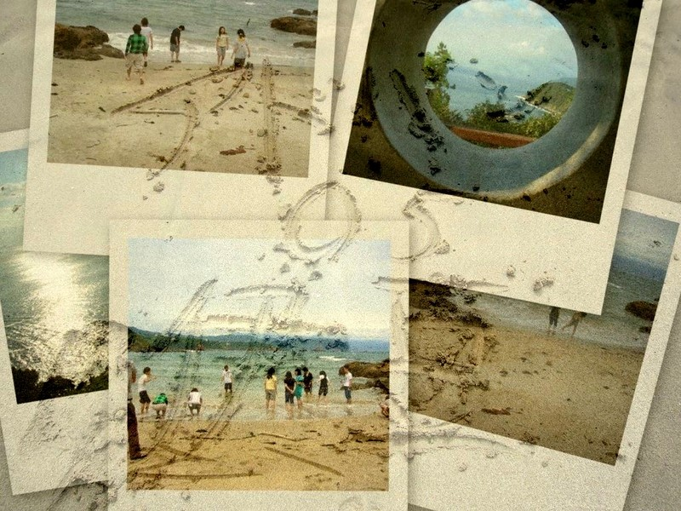
平成１９年度会計中間報告
2007/4/1～2007/1２/２０
Advanced Creators
会計：高相陽子

Slide 2
今年度の予算って
活動予定 | 金額 | 申請理由
音響機材 | 350,000 | 外部イベントや音楽系･演劇サークルなどの音響技術の充実と向上のため
照明機材 | 350,000 | 外部イベントや音楽系・演劇サークルなどの照明技術の充実と向上のため
音響・照明備品 | 300,000 | ケーブル・電球など、音響・照明機材を実装するための機材費として
機材メンテナンス費 | 200,000 | 機材故障時のメンテナンス費用として
合計：1200,000円

Slide 3
決算報告
音響機材費 １１３，６００円
  2231×２台
照明機材費 ６８，０００円
  スタンド×２本、DMX16C、DP-DMX20L×２台
音響・照明機材備品費 ９５，８６４円
  新入生歓迎会、紅華祭参加費（模造紙・木材）
  電池、テープ類、ラック、電球、送料、ケーブル制作費、キャスター付きカゴ制作費などなど
機材メンテナンス費 ４３，５００円
  ２２３１×３台修理

Slide 4
で、結局
どれくらい使ったのかというと
→
音響 １１３，６００円
照明 ６８，０００円
備品 １５２，０１２円
メンテ ４３，５００円
合計 ３７７，１１２円
予算は１２０万
＋
支出合計 ３７７，１１２円
→８２２，８８８円余りました

Slide 5
で、どうする
今後の予算について０６・０７で話し合ってください。
  モニ卓購入案
  ドラムセット購入案
  灯体＆ダンプラ購入案
        など

Slide 6
引継ぎ
3月末日までは０５高相が責任を持って処理をします。
購入計画や、買出しに関しては０６田中に任せます。協力しましょう。

Slide 7
再三言っていますが
モノを買うときは勝手に買わないで、会計に一言言ってから
  新年度の会計さんに言えばokです
会計の指示をしっかり聞いてから買いに行ってください
  もし間違えると、学生課の方々に迷惑がかかります。
分からないことは絶対に会計にちゃんと確認するように！
  詳しいことは、会計マニュアルがアドバンメンバーページの会計資料のところにあるので、それを読んでみてください。

